Slide 1
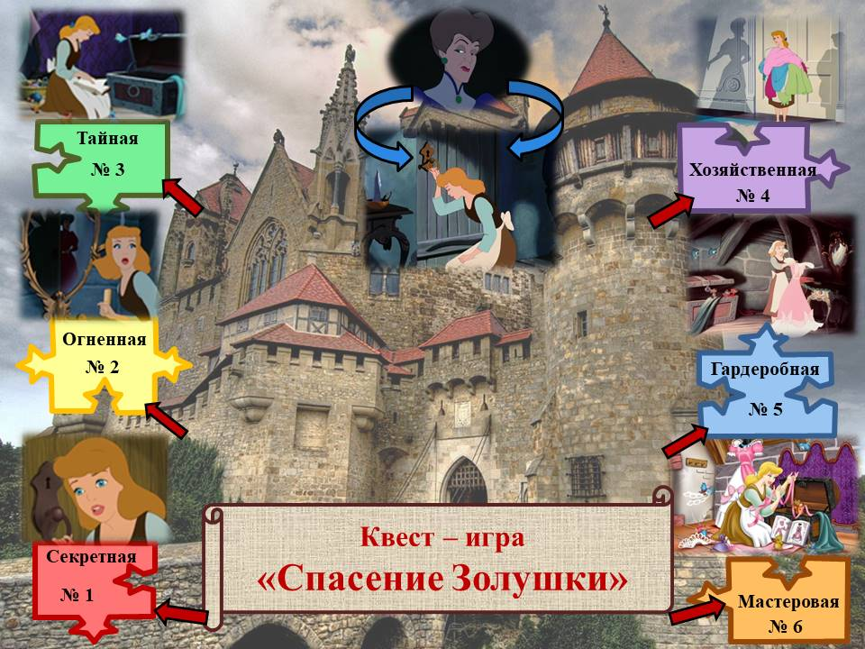

Slide 2
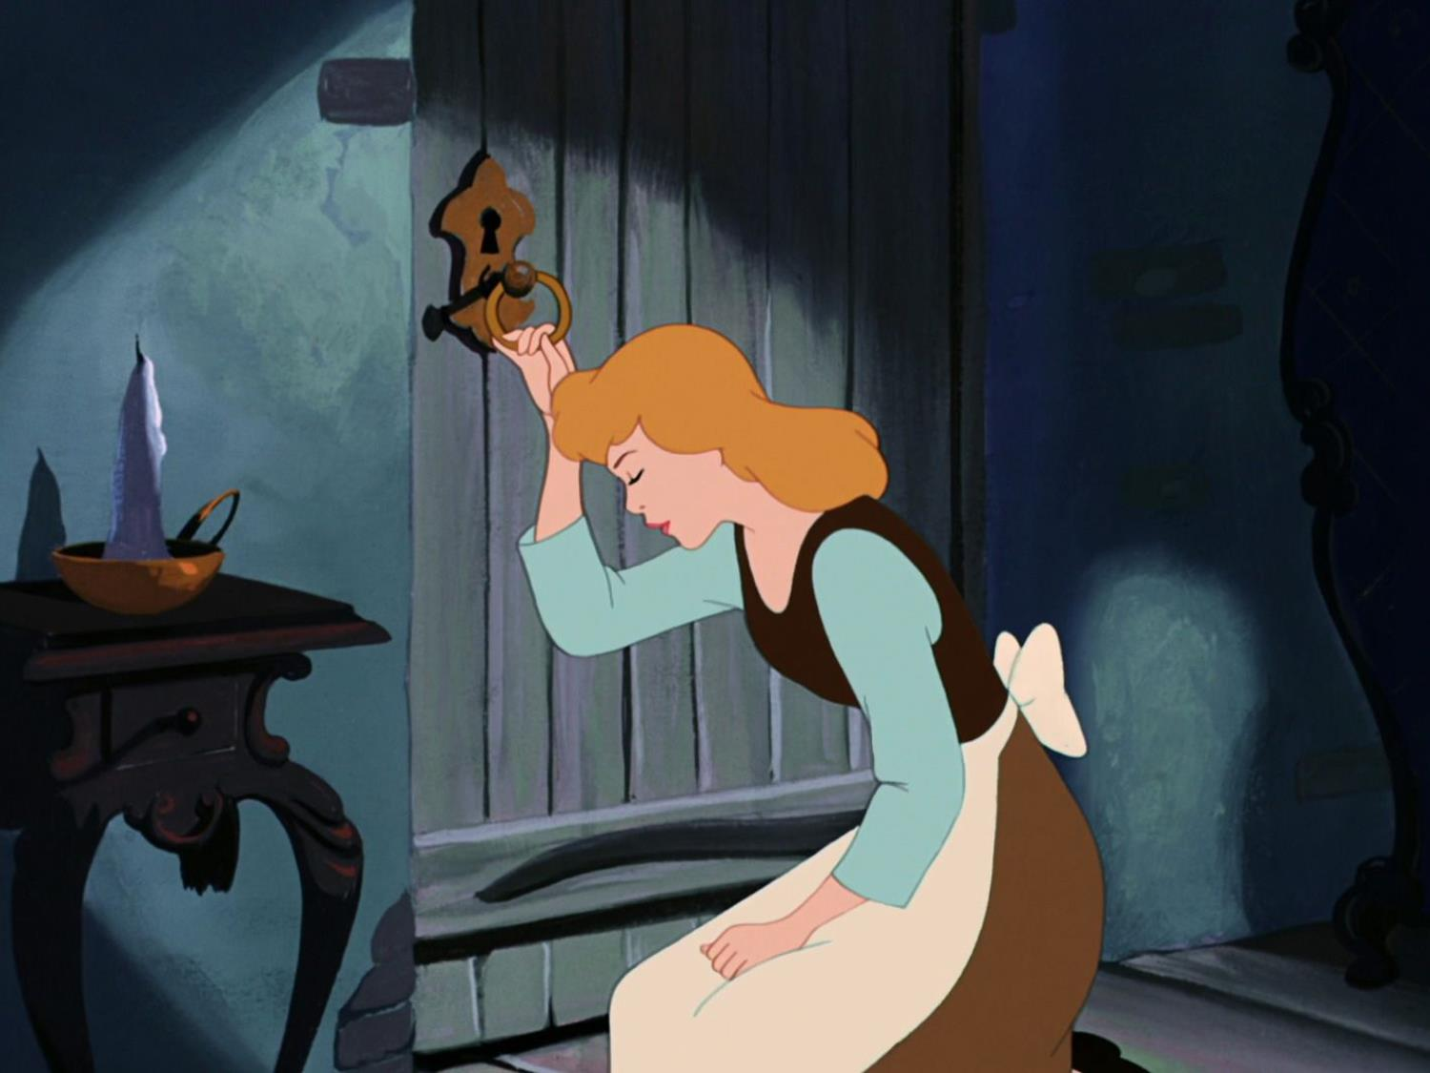

Дорогие ребята!
С добрым голубем посылаю вам это письмо. Злая мачеха Тремейн закрыла меня в тайной комнате, чтобы я не смогла встретиться с принцем. Мне очень нужны помощники, которые смогут пройти все испытания и освободить меня. Мачеха приготовила очень трудные задания, но я верю в ваши знания, настойчивость и дружбу! К письму прилагаю правила, которые требовала неукоснительно соблюдать Тремейн. При каждом правильном выполнении задания, мачеха будет терять свою силу. Прошу вас не отступайте от намеченной цели и смело идите только вперед!
Ваша Золушка

Slide 3
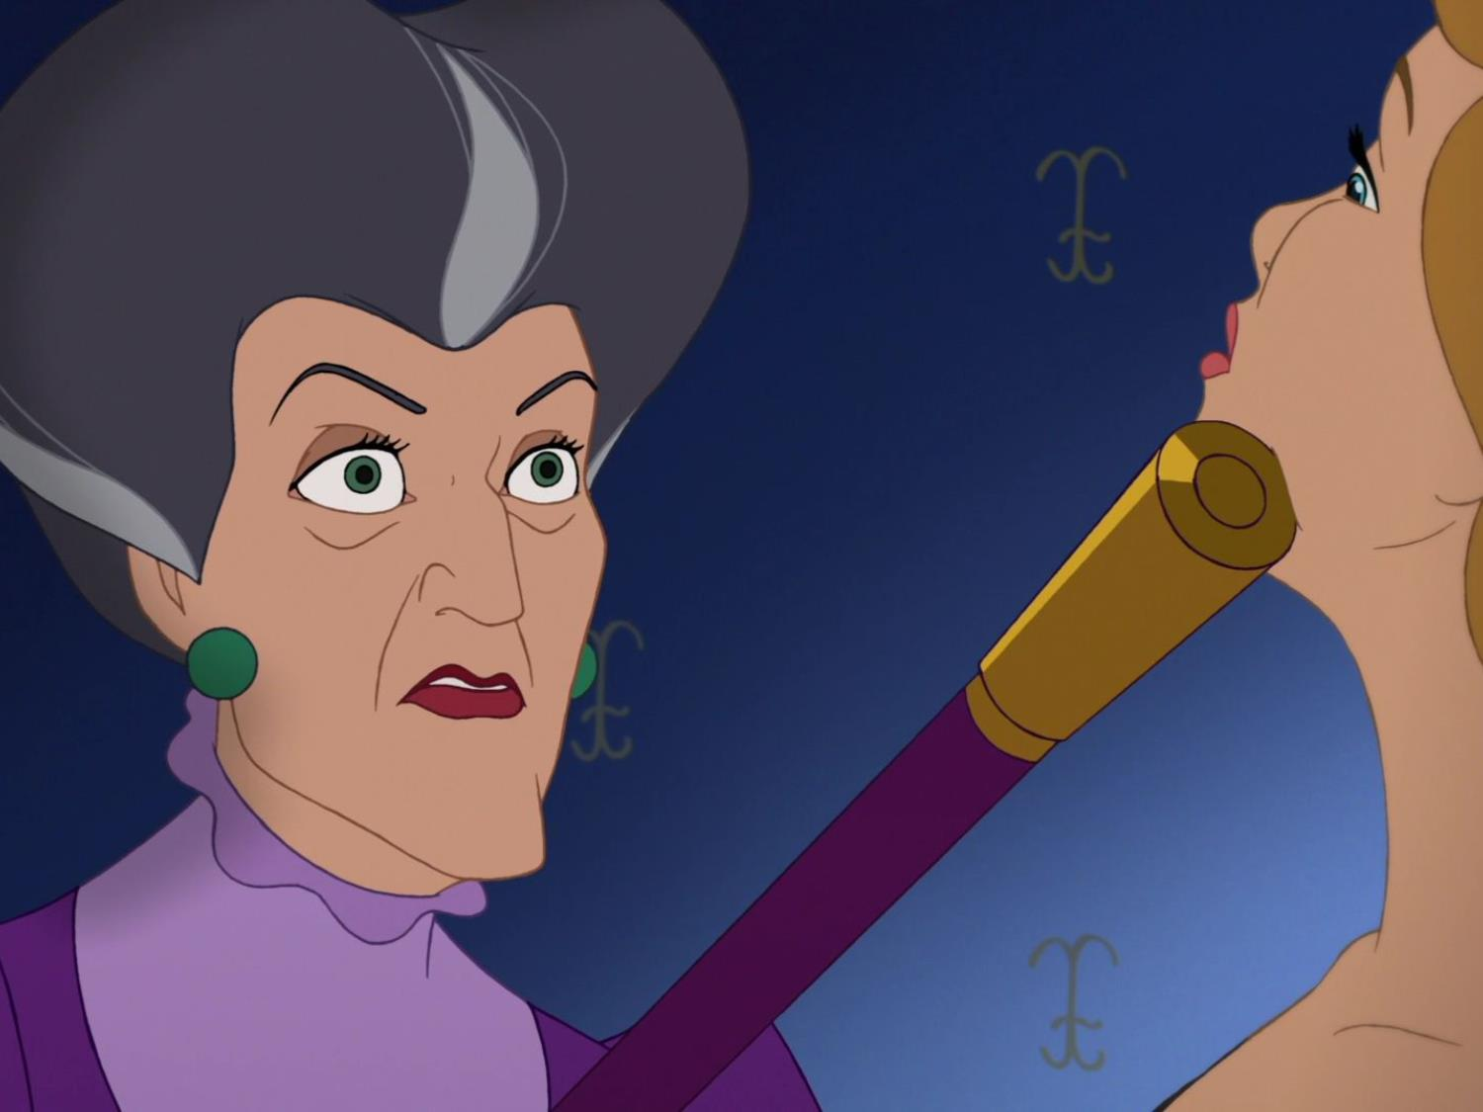
Правила Тремейн:
1.Команды выбирают маршрут самостоятельно, в любом порядке, но не могут одновременно проходить один и тот же этап;
2.Задания должны выполнять все члены команды по очереди (капитан команды может помочь участнику только один раз);
3.При невыполнении задания, чтобы двигаться дальше, команда должна отдать одного игрока или выполнить дополнительное задание;
4.Команда может один раз воспользоваться подсказкой, при использовании подсказки во второй раз, команда теряет одного игрока;
5.Команда должна неукоснительно соблюдать правила прохождения каждого этапа

Slide 4
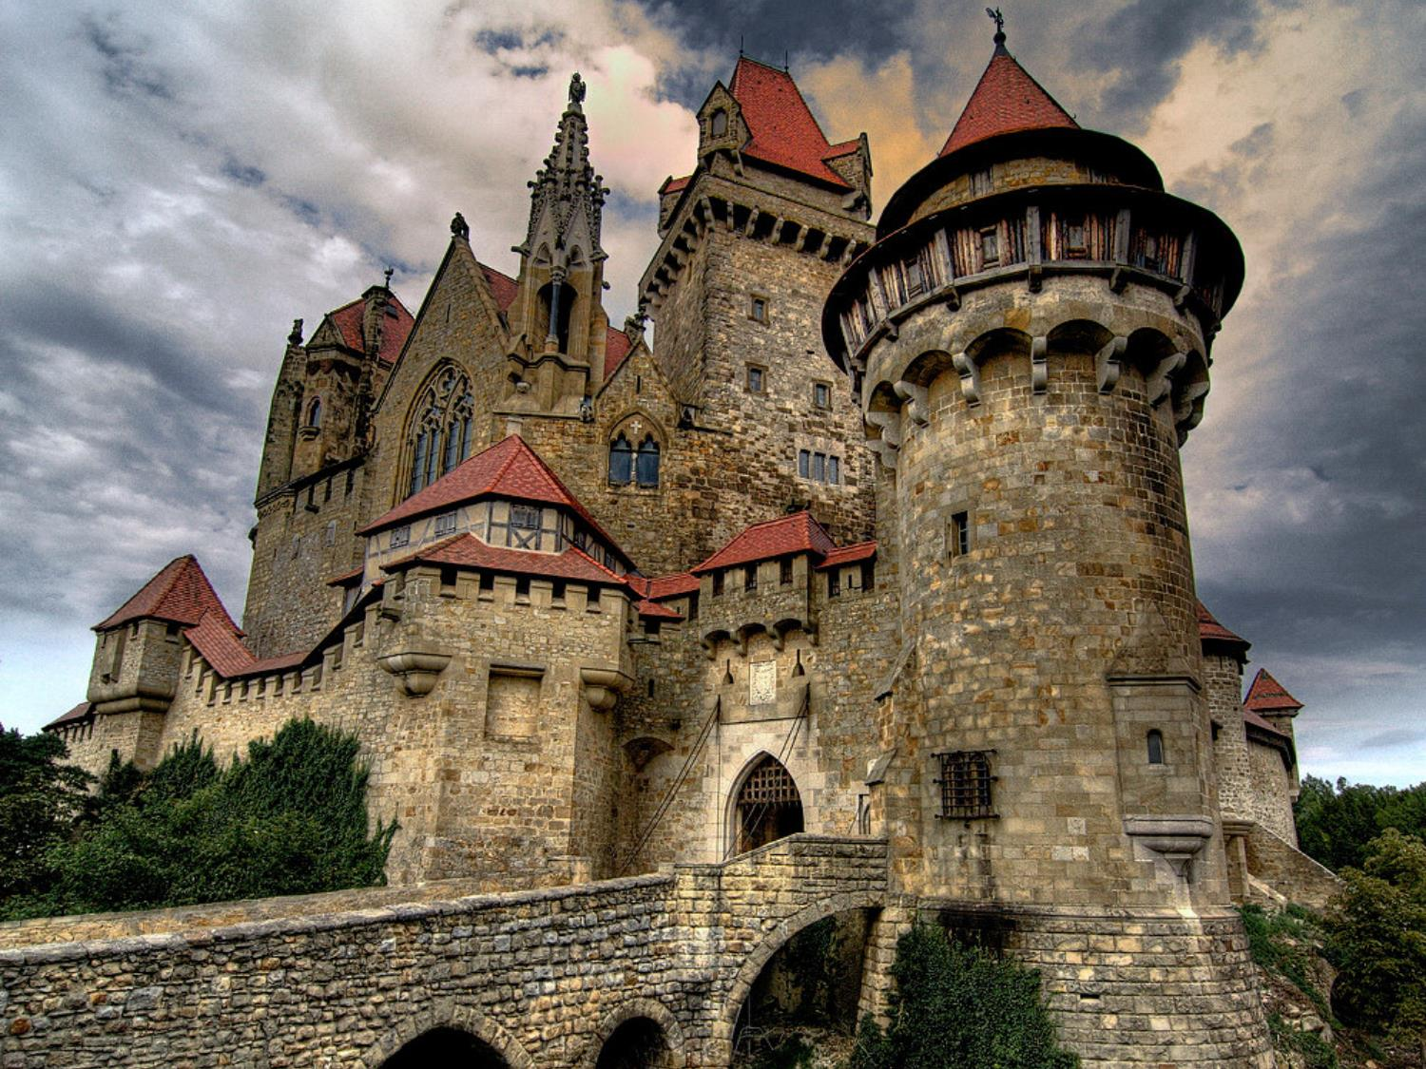

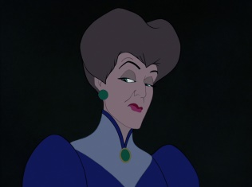
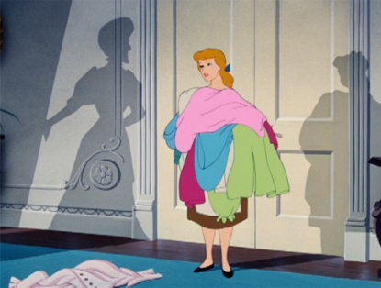
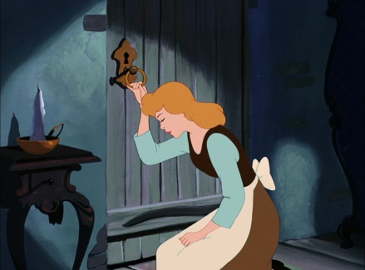
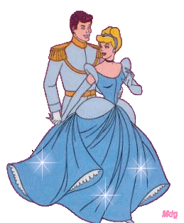

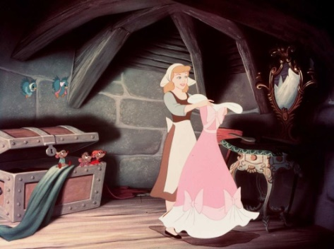

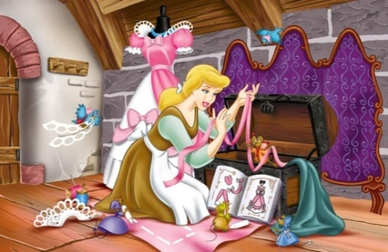
Тайная
№ 3
Хозяйственная
№ 4
Огненная
№ 2
Гардеробная
№ 5
Квест – игра
«Спасение Золушки»
Секретная
№ 1
Мастеровая
№ 6

Slide 5
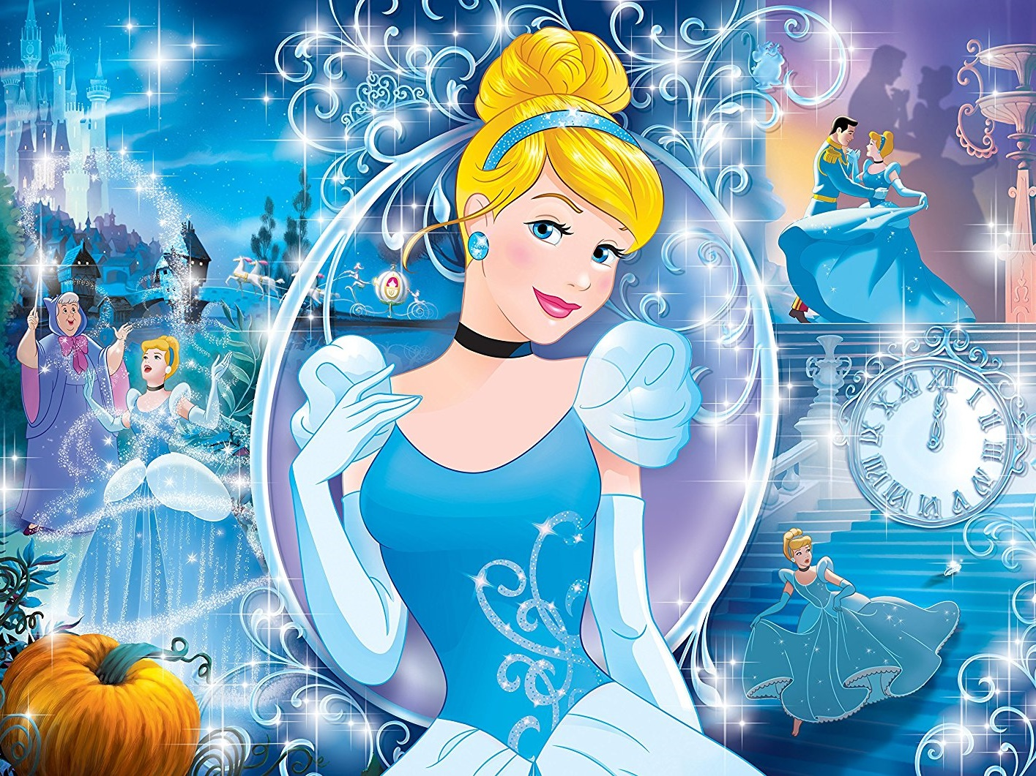
https://cloud.mail.ru/public/4ki3/jtRveyrnw

Slide 6
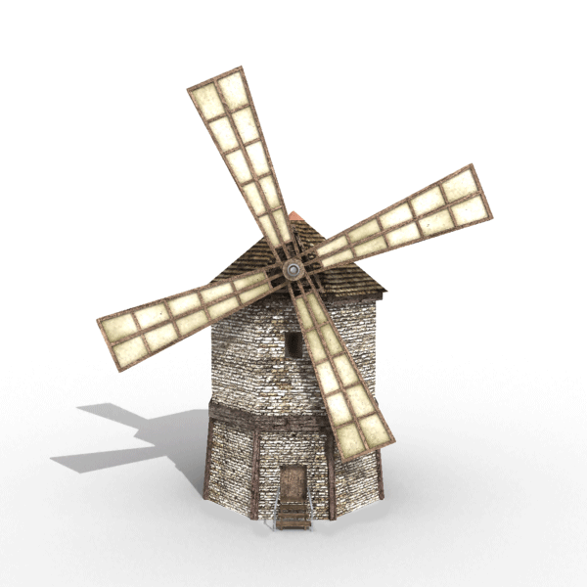
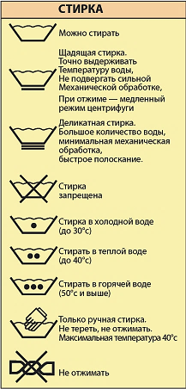
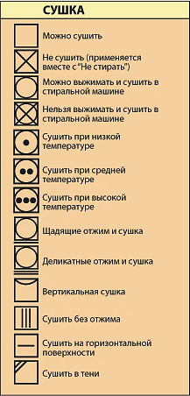

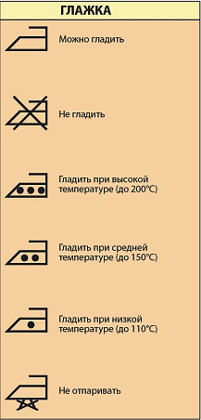
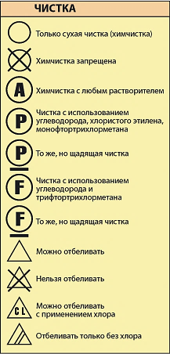





«Мое решение»
КЕЙС
МЕЛЬНИЦА
КОРЗИНА
УМЕНИЯ
ЗНАНИЯ
НАВЫКИ
Это может пригодиться в будущем
Это не нужно, можно выбросить
Переработаю информацию, подумаю

Slide 7


